Slide 1
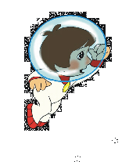
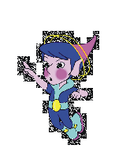
OS PLANETAS

Slide 2
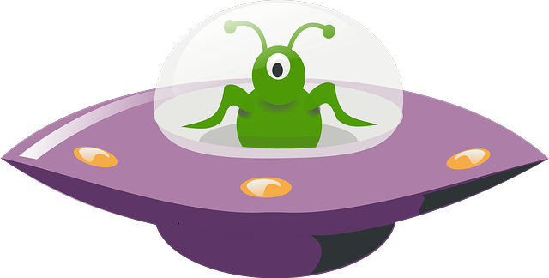
O SISTEMA SOLAR
O Sistema Solar é constituído não só por planetas, com os seus satélites, mas também por milhares de asteróides e milhões de cometas.
O Sistema Solar, é o sistema dominado por uma estrela central, o Sol, e pelos corpos que se movem em órbita, à sua volta. Neste conjunto, estão incluídos nove planetas: Mercúrio, Vénus, Terra, Marte, Júpiter, Saturno, Urano, Neptuno e Plutão, os seus 61 satélites naturais, milhares de asteróides, cometas, meteoritos e poeira interplanetária.

Slide 3
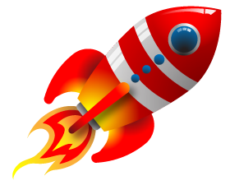
PLANETAS
Vistos da Terra, todos os astros parecem estrelas, mas alguns não cintilam, não têm luz própria – são os planetas.
Os planetas refletem a luz que o Sol projeta sobre eles.

Slide 4
PLANETAS
Mercúrio
Vénus
Terra
Marte
Júpiter
Saturno
Úrano
Neptuno
Plutão

Slide 5
MERCÚRIO
Mercúrio é o planeta mais perto do sol. É um planeta muito quente!
É um planeta rochoso.
A sua rotação é muito lenta e por isso os dias são muito, muito longos… Se morássemos em Mercúrio, um dia seria equivalente a 59 dias na Terra!

Slide 6
VÉNUS
Vénus está coberto por nuvens que captam o calor do sol e fazem com que Vénus seja o planeta mais quente do sistema solar (462º c).

Slide 7
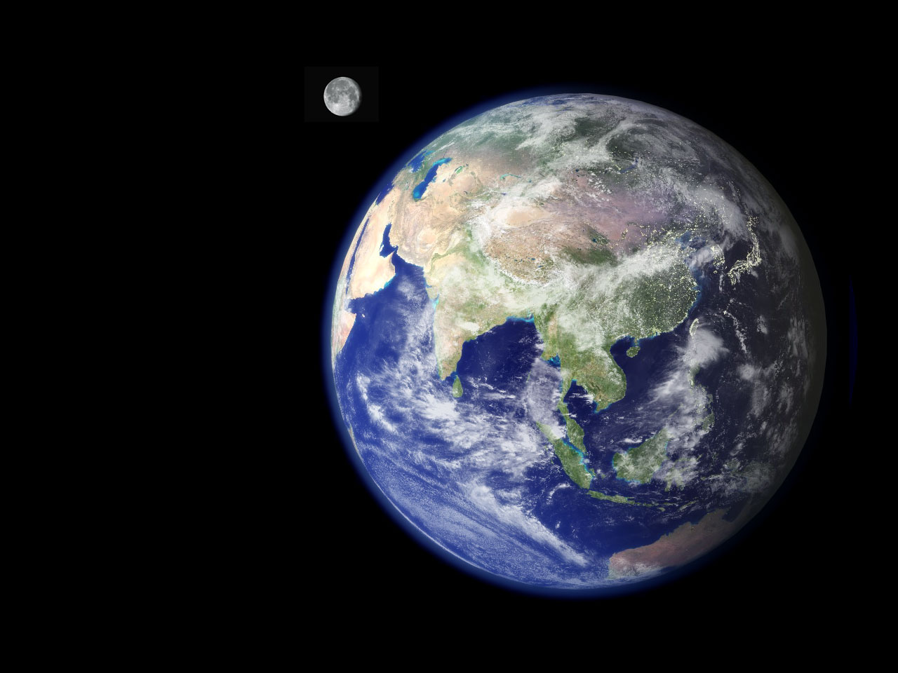
TERRA
Terra é o planeta onde vivemos.
Tem água e ar para respirarmos.
Devido à grande quantidade de água, o nosso planeta tem a cor azul.
Não é muito quente nem muito frio, para que assim as plantas e os animais possam sobreviver.
A Terra tem uma lua.

Slide 8
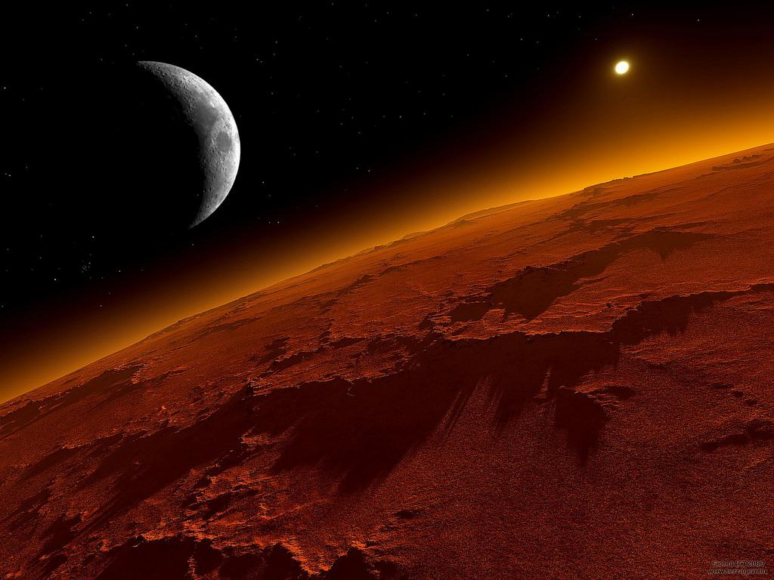
MARTE
Marte é um planeta pequeno e seco.
Tem uma superfície rochosa de cor vermelha.
Se pesássemos 45 quilos na Terra, em Marte apenas pesaríamos 17 quilos! Seríamos todos magrinhos!
Marte tem duas luas.

Slide 9
JÚPITER
Júpiter é o maior planeta do sistema solar. É tão grande que a Terra caberia 1,300 vezes dentro de Júpiter
É constituído por líquidos e gases. Tem nuvens de gás e um anel de pó ao seu redor. Júpiter é muito frio.
Tem 16 luas! A lua maior de Júpiter é maior que Mercúrio.

Slide 10
SATURNO
Saturno é quase tão grande como Júpiter.
Tem 7 anéis constituídos por biliões de pedaços de rocha. É muito ventoso.
É um planeta muito frio (-178º c) pois é feito de gelo e gás.
Tem 18 luas!

Slide 11
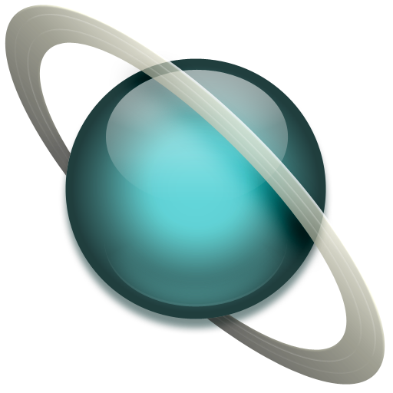
ÚRANO
Úrano tem uma cor azul-
-esverdeada.
Este planeta está coberto por gases extremamente frios.
Este planeta tem uma característica estranha que o distingue de todos os outros: o seu eixo é muito inclinado e por isso ele roda de lado, quase deitado.
Úrano tem um sistema de anéis e 15 luas!

Slide 12
NEPTUNO
Neptuno parece azul devido à sua superfície ser constituída por um gás azul chamada metano.
Como está muito longe do Sol, demora quase 165 anos a contorná-lo!
Tem 3 anéis e 8 luas.

Slide 13
PLUTÃO
Plutão é o planeta mais pequeno do nosso sistema solar e é o mais frio.
Assim como o planeta Terra, tem apenas uma lua com metade do seu tamanho.
Se vivessemos em Plutão, demoraríamos 248 anos (anos da Terra) até completar um ano!

Slide 14
ADIVINHA
Sou adorado por todos
Porque a todos faço bem
Sirvo de relógio também
Aos que relógio não têm.
Mercúrio Vénus Terra Marte
Júpiter Saturno Úrano Neptuno
Plutão Lua Sol

Slide 15
Tenta outra vez…

Slide 16
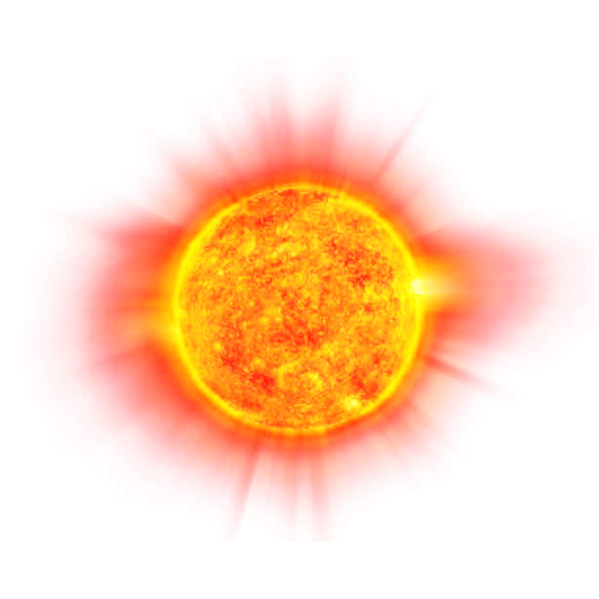
Muito bem!! Acertaste! É o SOL!

